Slide 1
一
1
2
3
4
二
5
6
三
7
8
9
10

Slide 2
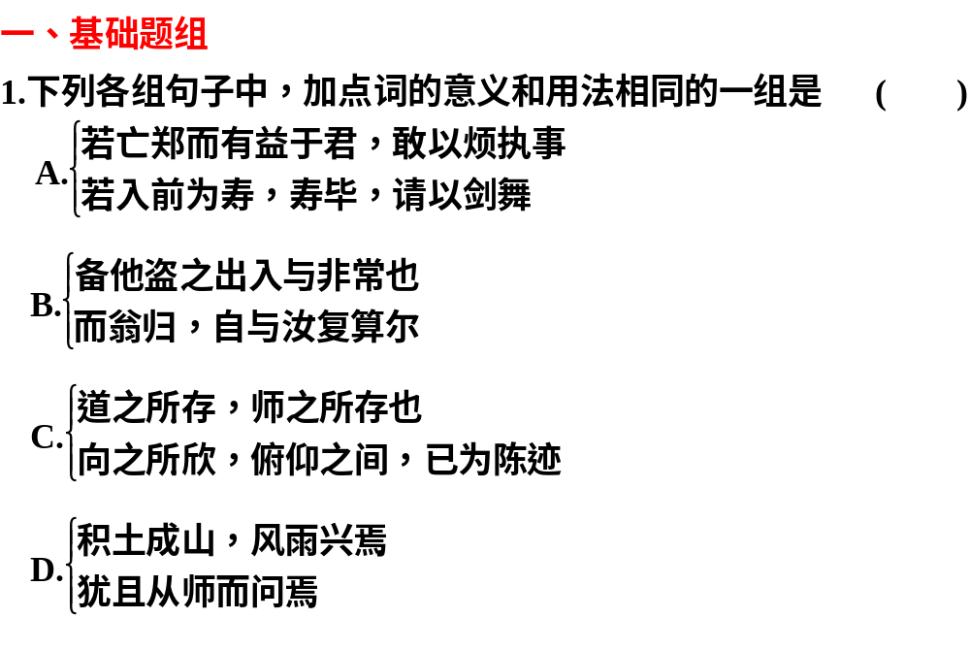
一
1
2
3
4
二
5
6
三
7
8
9
10

Slide 3
一
1
2
3
4
二
5
6
三
7
8
9
10
连词，表假设，如果/代词，你。

Slide 4
一
1
2
3
4
二
5
6
三
7
8
9
10
连词，和/介词，同。

Slide 5
一
1
2
3
4
二
5
6
三
7
8
9
10
两个“所”，都是助词，和后面的动词组成“所”字结构，相当于一个名词：“所存”，即存在的地方；“所欣”，即欣喜的地方(景观)。

Slide 6
一
1
2
3
4
二
5
6
三
7
8
9
10
C
兼词，于之，在那里/代词，他(师)。

Slide 7
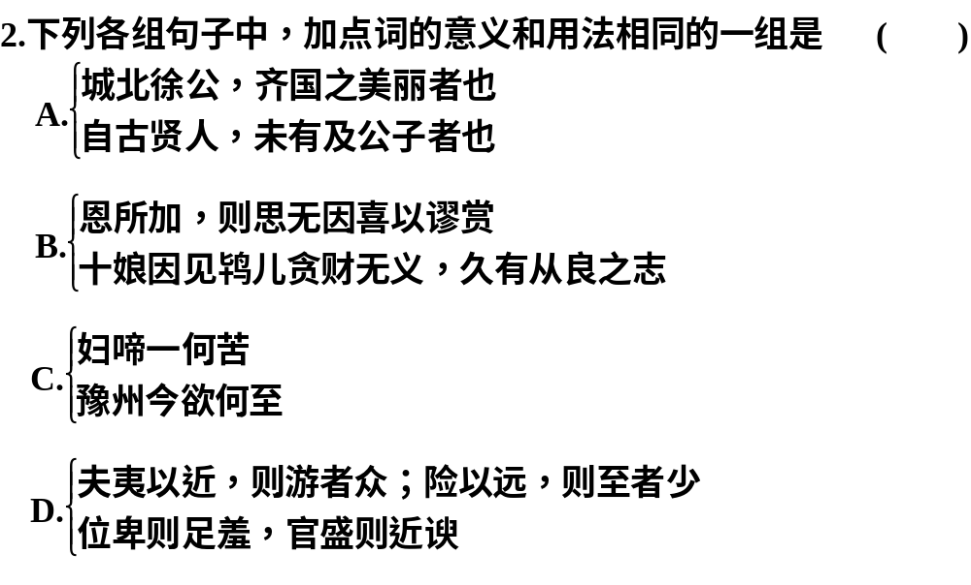
一
1
2
3
4
二
5
6
三
7
8
9
10

Slide 8
一
1
2
3
4
二
5
6
三
7
8
9
10
语气助词，加强判断语气/语气助词，表感叹。

Slide 9
一
1
2
3
4
二
5
6
三
7
8
9
10
介词，因为，由于/连词，因为，由于。

Slide 10
一
1
2
3
4
二
5
6
三
7
8
9
10
副词，多么/代词，哪里。

Slide 11
一
1
2
3
4
二
5
6
三
7
8
9
10
D
两个“则”，都是连词，表顺承，“就”“那么”。

Slide 12
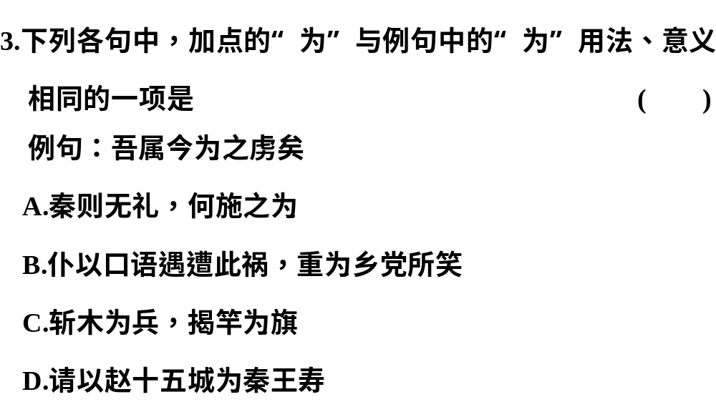
一
1
2
3
4
二
5
6
三
7
8
9
10

Slide 13
一
1
2
3
4
二
5
6
三
7
8
9
10
表反问。

Slide 14
一
1
2
3
4
二
5
6
三
7
8
9
10
与例句均为介词，被。

Slide 15
一
1
2
3
4
二
5
6
三
7
8
9
10
动词，作为。

Slide 16
一
1
2
3
4
二
5
6
三
7
8
9
10
B
介词，给、替。

Slide 17
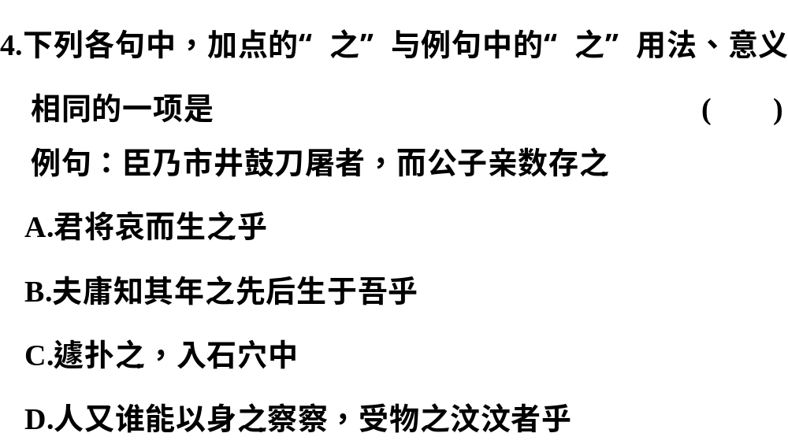
一
1
2
3
4
二
5
6
三
7
8
9
10

Slide 18
一
1
2
3
4
二
5
6
三
7
8
9
10
与例句均为代词，我。

Slide 19
一
1
2
3
4
二
5
6
三
7
8
9
10
助词，用于主谓间，无实义。

Slide 20
一
1
2
3
4
二
5
6
三
7
8
9
10
代词，它。

Slide 21
一
1
2
3
4
二
5
6
三
7
8
9
10
A
助词，定语后置之标志。

Slide 22
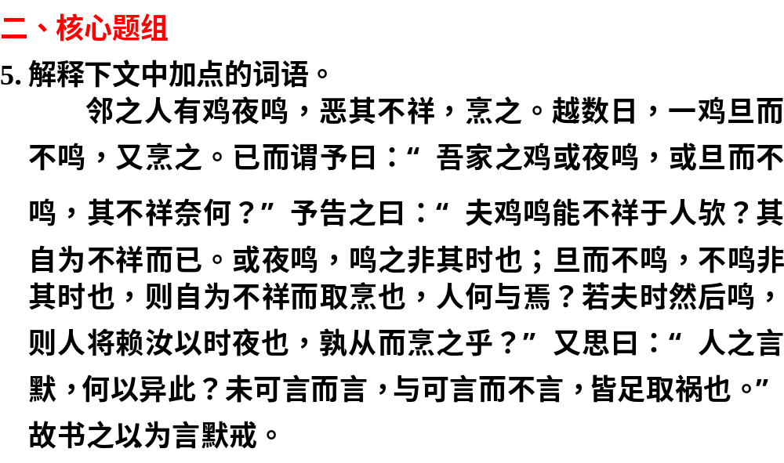
一
1
2
3
4
二
5
6
三
7
8
9
10

Slide 23
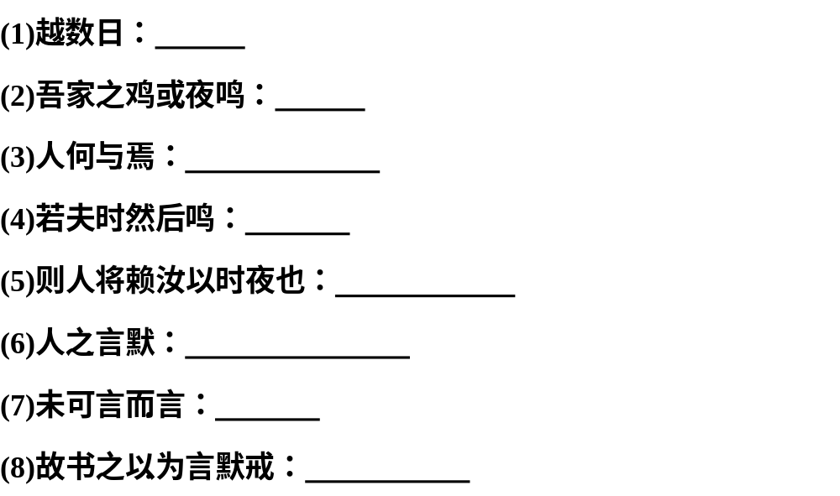
一
1
2
3
4
二
5
6
三
7
8
9
10
过了
有的
干预，关涉
按时
通“司”，掌管
取消句子独立性
表转折
将……作为

Slide 24
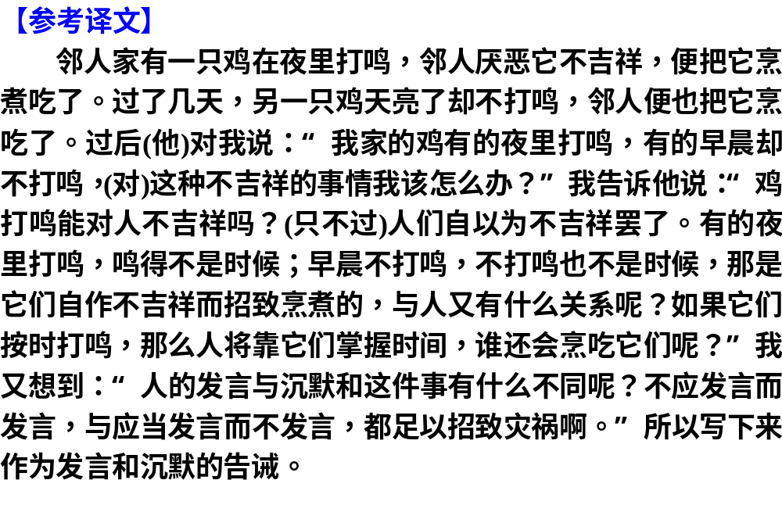
一
1
2
3
4
二
5
6
三
7
8
9
10

Slide 25
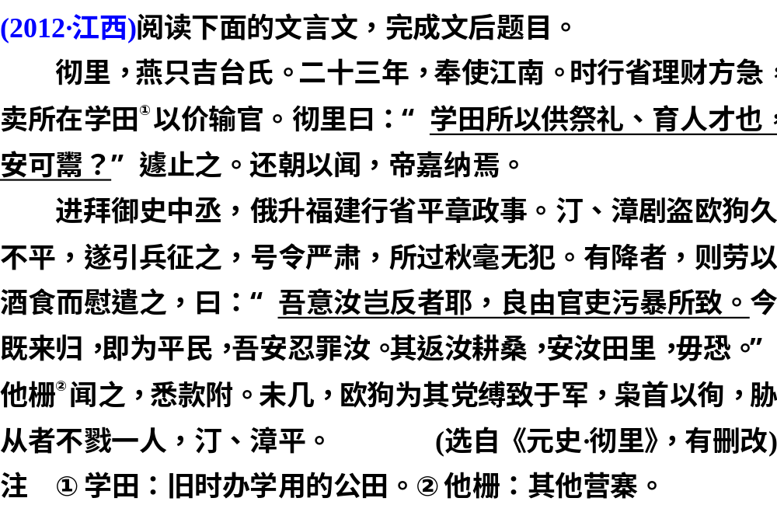
一
1
2
3
4
二
5
6
三
7
8
9
10

Slide 26
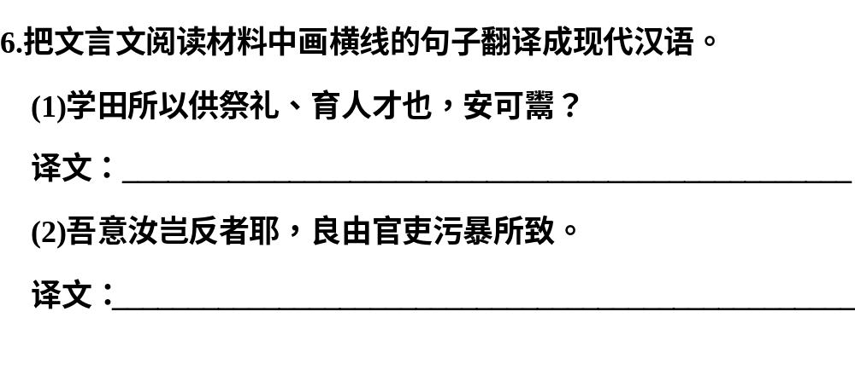
一
1
2
3
4
二
5
6
三
7
8
9
10

Slide 27
一
1
2
3
4
二
5
6
三
7
8
9
10
(1)“所以”是古今异义词，表凭借，“用来……的”；“安”是副词，表示疑问，相当于“岂”“怎么”；“鬻”是动词，出售、卖。(2)“意”是动词，料想、猜想；“良”是副词，确实、果然；“致”
是动词，导致。

Slide 28
一
1
2
3
4
二
5
6
三
7
8
9
10
(1)学田(收益)是用来供给祭祀仪式、培育人才的，怎么可以卖掉？
(2)我猜想你们怎么(会)是造反的人呢，确实是由于官吏的卑污暴虐造成的。

Slide 29
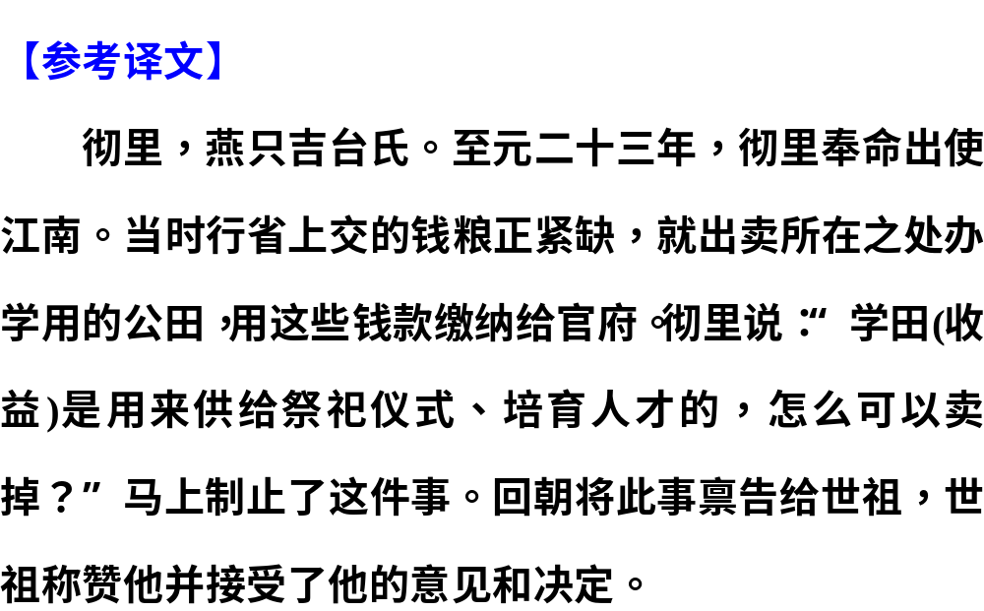
一
1
2
3
4
二
5
6
三
7
8
9
10

Slide 30
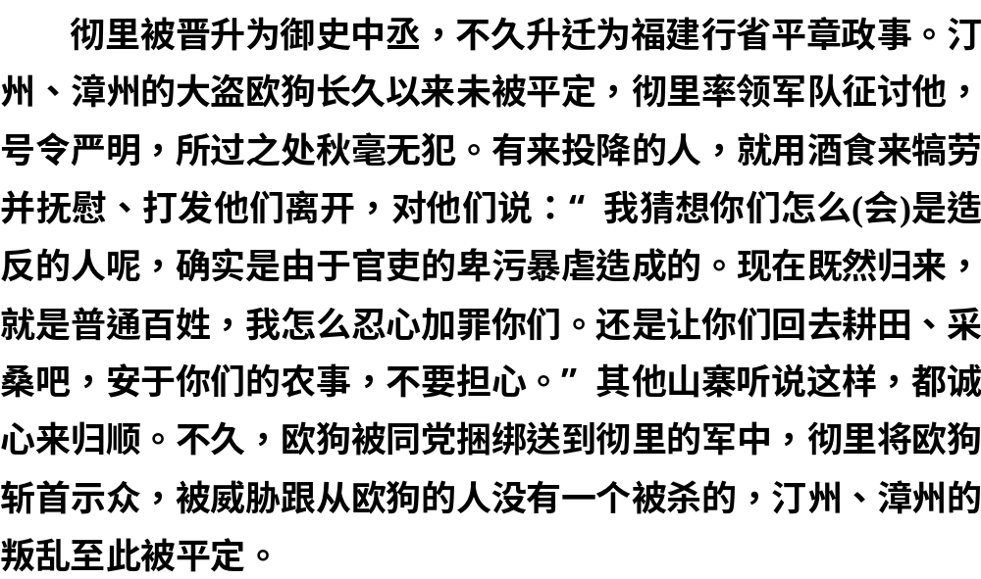
一
1
2
3
4
二
5
6
三
7
8
9
10

Slide 31
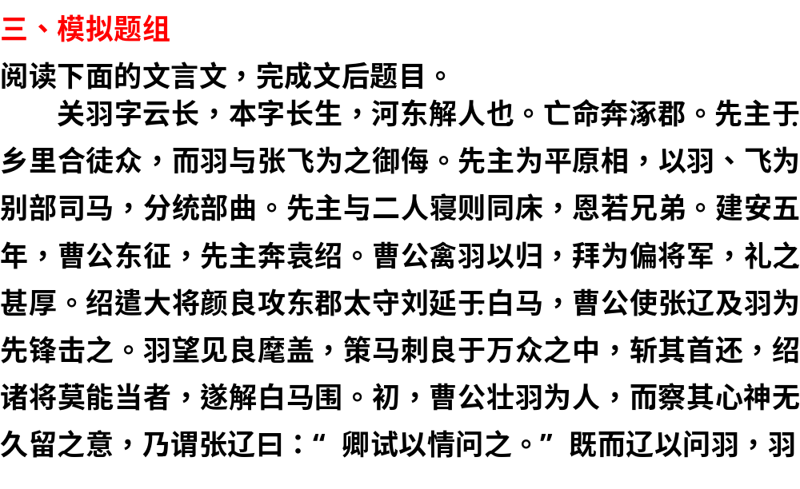
一
1
2
3
4
二
5
6
三
7
8
9
10

Slide 32
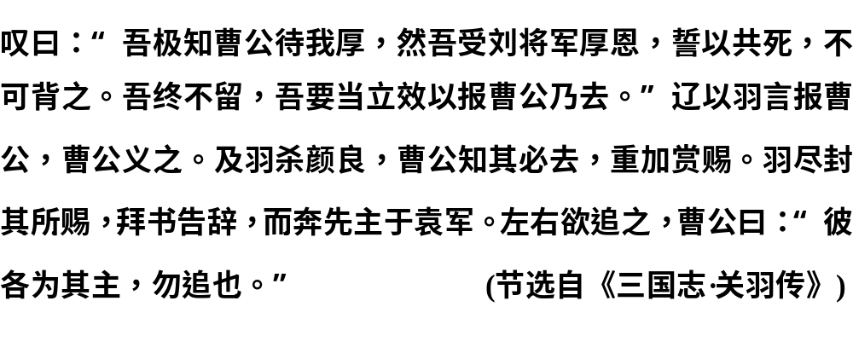
一
1
2
3
4
二
5
6
三
7
8
9
10

Slide 33
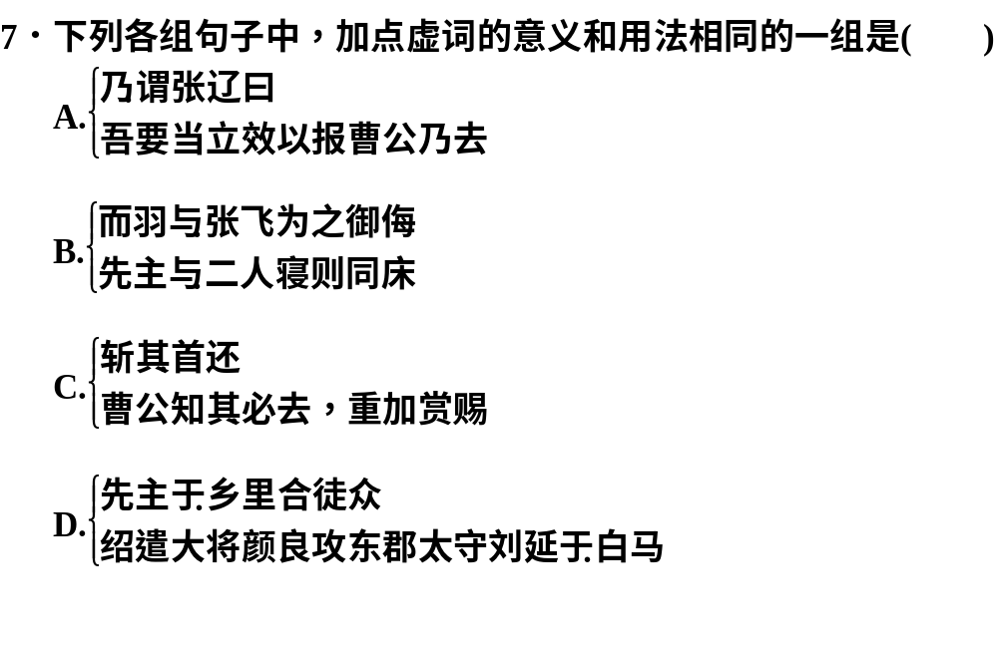
一
1
2
3
4
二
5
6
三
7
8
9
10

Slide 34
一
1
2
3
4
二
5
6
三
7
8
9
10
于是、就/才。

Slide 35

一
1
2
3
4
二
5
6
三
7
8
9
10
连词，相当于“和”/介词，相当于“和”“跟”“同”。

Slide 36
一
1
2
3
4
二
5
6
三
7
8
9
10
均为人称代词，作定语，他的/作宾语，他。

Slide 37
一
1
2
3
4
二
5
6
三
7
8
9
10
D
均为介词，在。

Slide 38
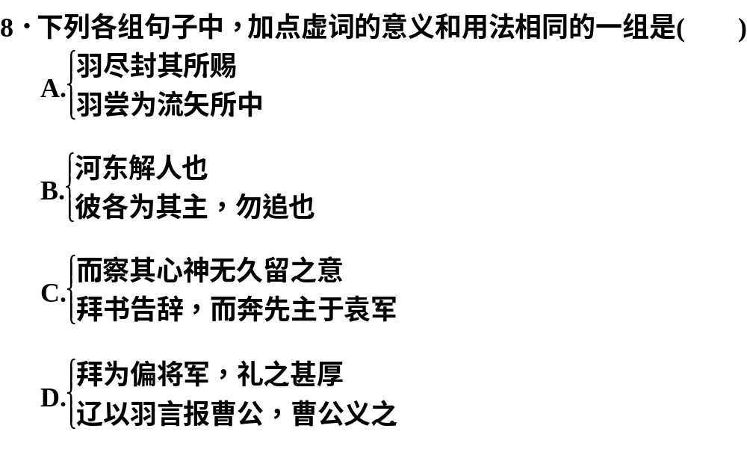
一
1
2
3
4
二
5
6
三
7
8
9
10

Slide 39

一
1
2
3
4
二
5
6
三
7
8
9
10
“所”字结构/助词，与“为”构成被动句。

Slide 40
一
1
2
3
4
二
5
6
三
7
8
9
10
均为助词，判断语气/肯定语气。

Slide 41
一
1
2
3
4
二
5
6
三
7
8
9
10
均为连词，表转折/表顺承。

Slide 42
一
1
2
3
4
二
5
6
三
7
8
9
10
D
均为代词，他。

Slide 43
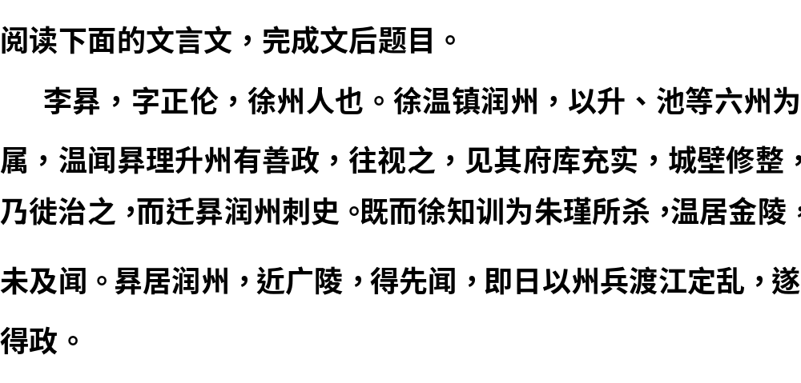
一
1
2
3
4
二
5
6
三
7
8
9
10

Slide 44
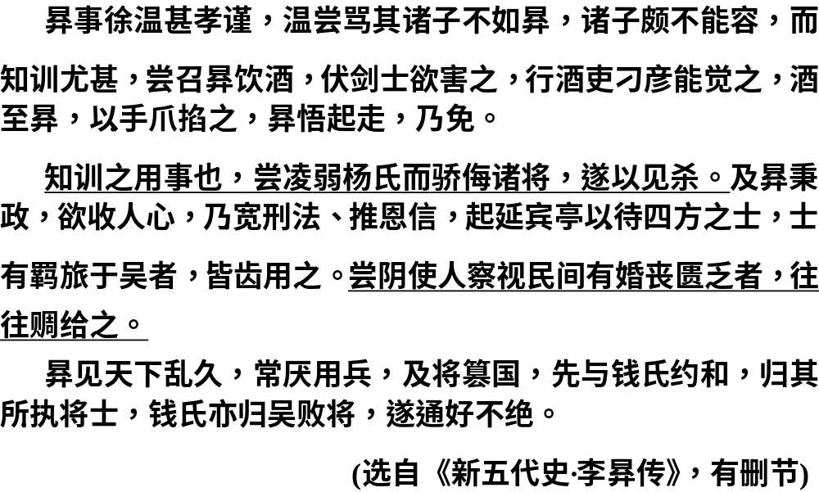
一
1
2
3
4
二
5
6
三
7
8
9
10

Slide 45
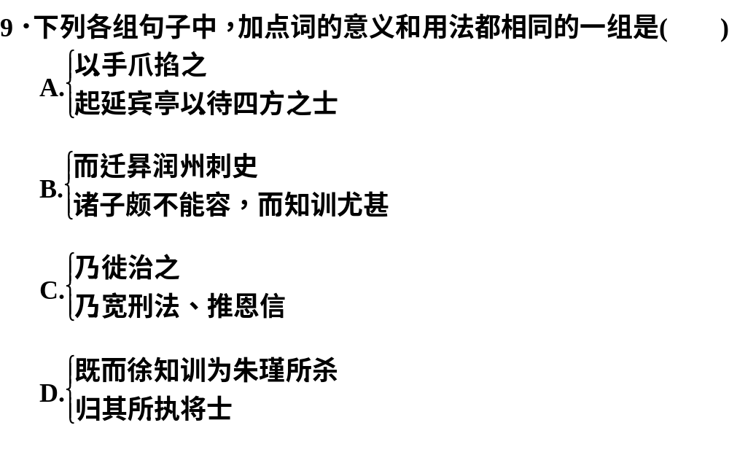
一
1
2
3
4
二
5
6
三
7
8
9
10

Slide 46
一
1
2
3
4
二
5
6
三
7
8
9
10
介词，用/连词，来。

Slide 47
一
1
2
3
4
二
5
6
三
7
8
9
10
表转折，却/表递进，尤其。

Slide 48
一
1
2
3
4
二
5
6
三
7
8
9
10
均为副词，于是。

Slide 49
一
1
2
3
4
二
5
6
三
7
8
9
10
C
表被动/所字结构。

Slide 50
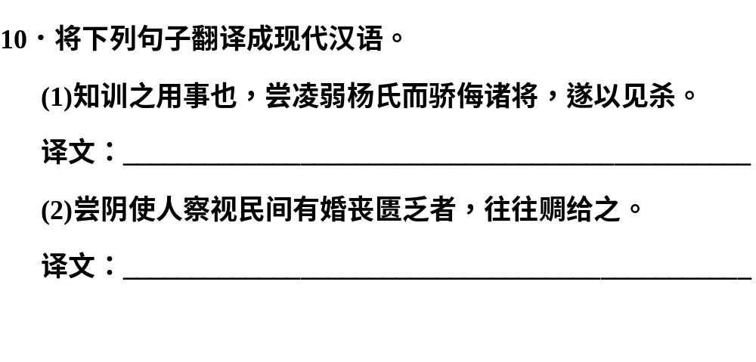
一
1
2
3
4
二
5
6
三
7
8
9
10

Slide 51
一
1
2
3
4
二
5
6
三
7
8
9
10
徐知训专权时，时常凌辱杨氏又傲视侮慢诸将，于是被杀。

Slide 52
一
1
2
3
4
二
5
6
三
7
8
9
10
曾经派人暗中察看民间婚丧匮乏的，往往给以救济。

Slide 53
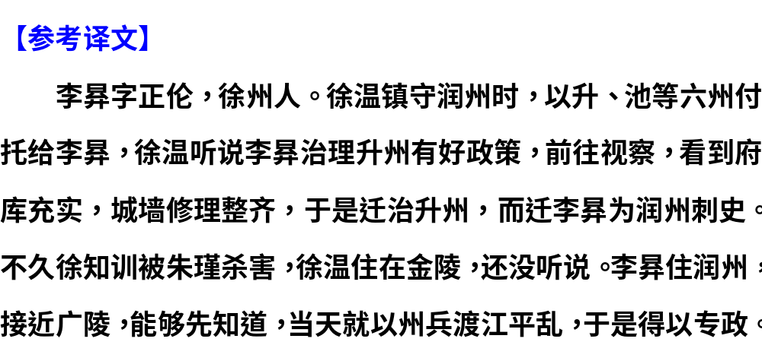
一
1
2
3
4
二
5
6
三
7
8
9
10

Slide 54
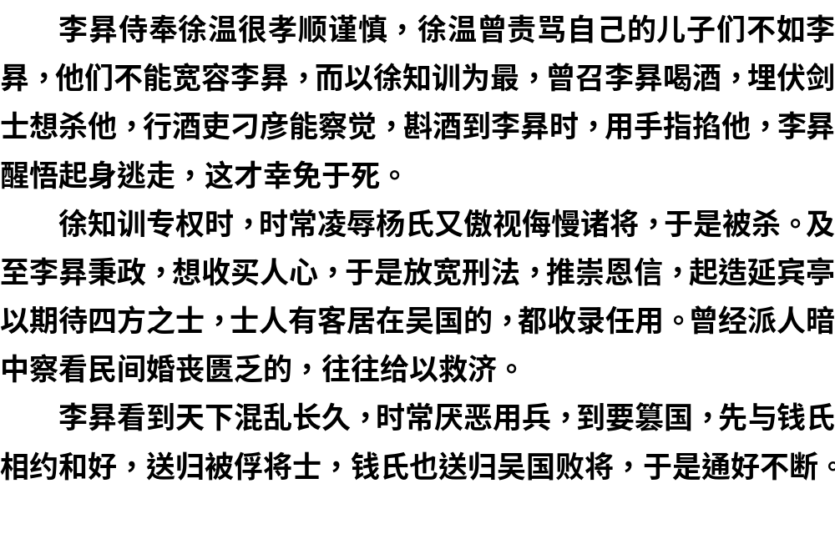
一
1
2
3
4
二
5
6
三
7
8
9
10

